Slide 1
الفصل الدراسي الأول توحيد الصف الثاني متوسط
مكانة النبي محمد 
والتحذير من الغلو فيه .
اعداد : وماتوفيقي إلا بالله
قناة البيان للعروض والعلوم الشرعية

Slide 2
مراجعة للدرس السابق
من خلال شريط الذكريات نراجع الدرس السابق

Slide 3
مهارة : الربط
قال تعالى : ( هُوَ الَّذِي بَعَثَ فِي الأُمِّيِّينَ رَسُولاً مِنْهُمْ يَتْلُو عَلَيْهِمْ آيَاتِهِ وَيُزَكِّيهِمْ وَيُعَلِّمُهُمْ الْكِتَابَ وَالْحِكْمَةَ وَإِنْ كَانُوا مِنْ قَبْلُ لَفِي ضَلالٍ مُبِينٍ (2) )
ـ ماهي أعظم نعمة أنعم الله بها علينا ؟

Slide 4
أهداف الدرس
1 ـ مكانة النبي محمد 
2 ـ التحذير من الغلو في نبينا محمد 

Slide 5
أهداف الدرس
1 ـ مكانة النبي محمد 
2 ـ التحذير من الغلو في نبينا محمد 
مكانة النبي محمد 

Slide 6
من خلال المقطع الآتي أتعرف على بعض خصائص نبوة محمد 

Slide 7
أهداف الدرس
1 ـ مكانة النبي محمد 
2 ـ التحذير من الغلو في نبينا محمد 
مكانة النبي محمد 
نبيُنا محمد  هو سيدُ الناس وصفوتهم وأفضلُهم وأكرمهم صلى الله عليه وسلم، وهو أفضل الرسل وخاتمهم، وقد دل على فضله نصوص كثيرة، منها: حديث أبي هريرة رضي الله عنه قال: قال رسول الله
❒ : " أنا سيدُ وَلَدِ آدم يَومَ القِيامَة وأوَّل من ينشق عنه القَبر , وأوَّل شافع وأوَّل مشَفَّع ".

Slide 8
أهداف الدرس
1 ـ مكانة النبي محمد 
2 ـ التحذير من الغلو في نبينا محمد 
يتبين بطلان الغلو في نبينا محمد  من وجوه، منها:

Slide 9
أهداف الدرس
1 ـ مكانة النبي محمد 
2 ـ التحذير من الغلو في نبينا محمد 
استنبط من الأدلة الآتية أوجه بطلان عبادة النبي محمد 
قوله تعالى:”قُلْ إِنَّمَا أَنَا بَشَرٌ مِثْلُكُمْ يُوحَى إِلَيَّ أَنَّمَا إِلَهُكُمْ إِلَهٌ وَاحِدٌ فَمَنْ كَانَ يَرْجُو لِقَاءَ رَبِّهِ فَلْيَعْمَلْ عَمَلا صَالِحاً وَلاَ يُشْرِكْ بِعِبَادَةِ رَبِّهِ أَحَداً“
عن عبد الله بن الشخير رضي الله عنه قال انطلقت في وفد بني عامر إلى رسول الله ﷺ فقلنا أنت سيدنا ، فقال " السيد الله تبارك وتعالى " قلنا وأفضلنا فضلاً وأعظمنا طولاً فقال " قولوا بقولكم أو بعض قولكم ولا يستجرينكم الشيطان "
قوله تعالى: (قُل لاَّ أَمْلِكُ لِنَفْسِي نَفْعًا وَلاَ ضَرًّا إِلاَّ مَا شَاء اللَّهُ)

Slide 10
أهداف الدرس
1 ـ مكانة النبي محمد 
2 ـ التحذير من الغلو في نبينا محمد
استنبط من الأدلة التالية أوجه بطلان عبادة النبي محمد 
قوله تعالى:”قُلْ إِنَّمَا أَنَا بَشَرٌ مِثْلُكُمْ يُوحَى إِلَيَّ أَنَّمَا إِلَهُكُمْ إِلَهٌ وَاحِدٌ فَمَنْ كَانَ يَرْجُو لِقَاءَ رَبِّهِ فَلْيَعْمَلْ عَمَلا صَالِحاً وَلاَ يُشْرِكْ بِعِبَادَةِ رَبِّهِ أَحَداً“
عن عبد الله بن الشخير رضي الله عنه قال انطلقت في وفد بني عامر إلى رسول الله ﷺ فقلنا أنت سيدنا ، فقال " السيد الله تبارك وتعالى " قلنا وأفضلنا فضلاً وأعظمنا طولاً فقال " قولوا بقولكم أو بعض قولكم ولا يستجرينكم الشيطان "
قوله تعالى: (قُل لاَّ أَمْلِكُ لِنَفْسِي نَفْعًا وَلاَ ضَرًّا إِلاَّ مَا شَاء اللَّهُ)
أنه  لا يملك لنفسه ولا غيره نفعًا ولا ضرًا
أنه  نهى عن الغلو فيه
أنه  بشر

Slide 11
نشاط صـ20 ـــ
بالتعاون مع مجموعتك : حدد ثلاثة صور للغلو
في نبينا محمد  :
1- دعاء النبي  من دون الله .
2- الاستغاثة به في الشدائد من دون الله .
3ـ التبرك بقبر النبي  .

Slide 12
مكانة النبي محمد  والتحذير من الغلو فيه .
التحذير من الغلو في نبينا محمد
مكانة النبي محمد 

Slide 13
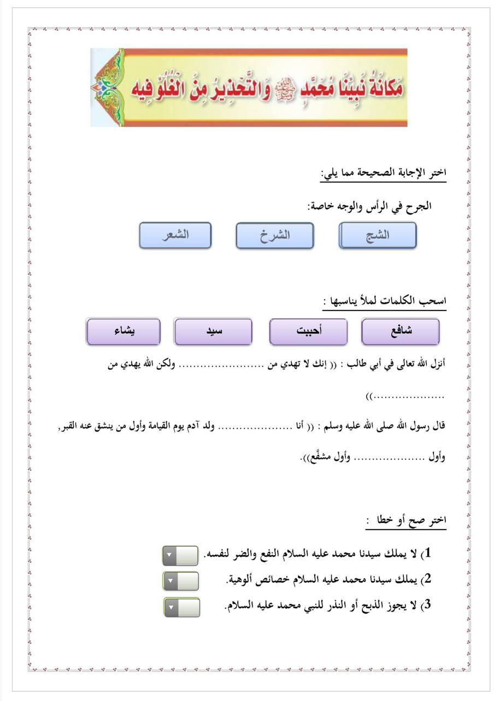
مسابقة تفاعلية
اضغط على الورقة تنقلك لرابط التفاعلي
جميع أوراق العمل موجوده في
قناة البيان

Slide 14
التقويم

Slide 15
قناة البيان للعروض والعلوم الشرعية

